Slide 1
AIRTANAH &
KEBERADAANNYA
Sesi 2
Prof. Dr. Ir. Sari Bahagiarti, M.Sc.
Teknik Geologi

Slide 2
HIDROSFER
LAPISAN AIR YANG DIKANDUNG OLEH BUMI
Teknik Geologi

Slide 3
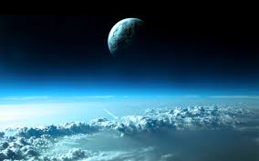
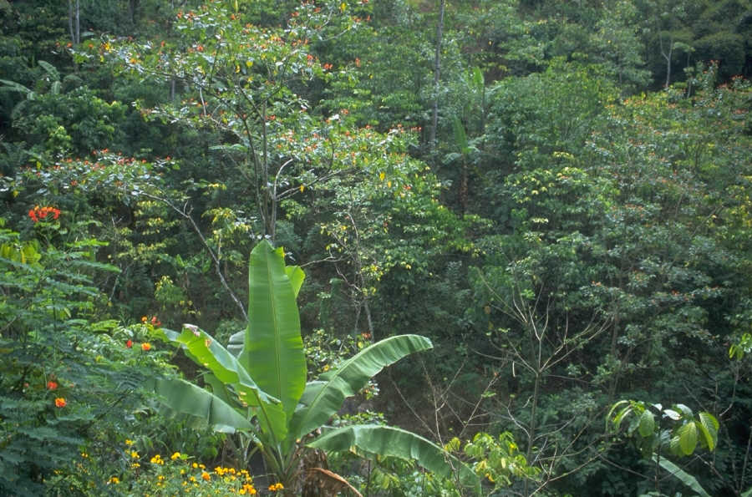
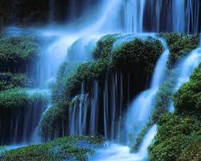
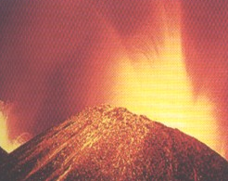
GEOSPHERE
Dynamic equilibrium
ATMOSPHERE
BIOSPHERE
Teknik Geologi
HIDROSPHERE
SOLID EARTH (LITHOSPHERE TO CORE)
3

Slide 4
AIR MERUPAKAN ZAT YANG UNIK KARENA MEMPUNYAI 3 FASA:
CAIR
PADAT
GAS
Teknik Geologi

Slide 5
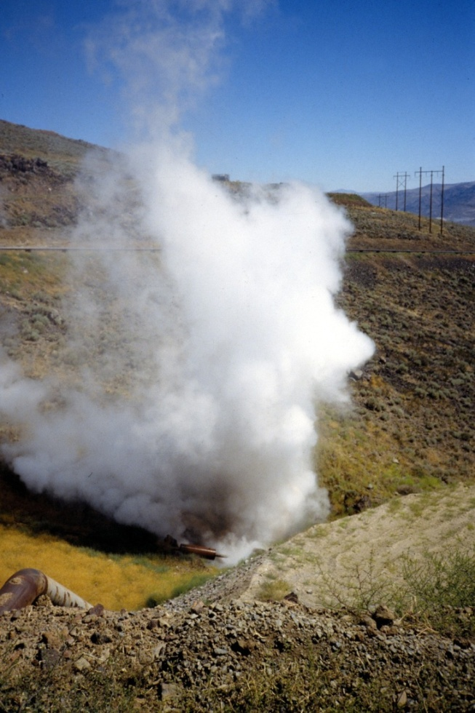
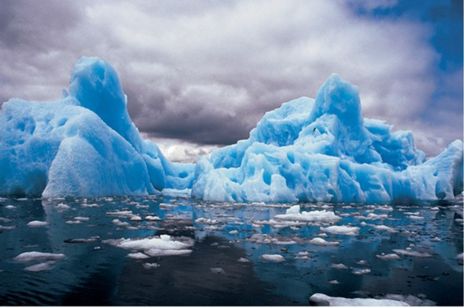
Air dalam Berbagai Fasa
Teknik Geologi

Slide 6
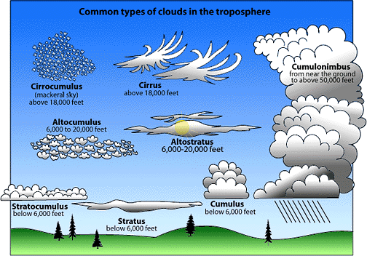
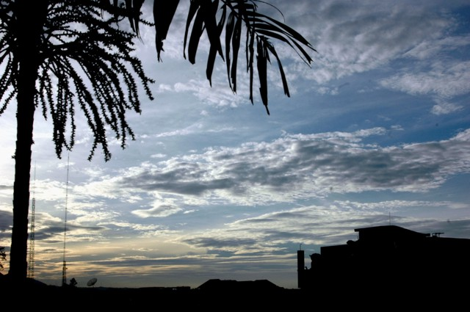
Air di
Atmosfer
Teknik Geologi

Slide 7
Jatidiri Air
Tiap molekul disusun oleh 2 unsur hidrogen dan 1 unsur oksigen
Memiliki 3 fasa: padat, cair, gas
Pada tekanan 1 atm, membeku pada 4ºC dan menguap pada 100ºC
Ketika mencair dari fasa padat ke fasa cair, volume berkurang 1/11 x
Tidak memiliki bentuk yang tetap, mudah menyesuaikan diri dengan bentuk wadahnya
Tidak dapat dimampatkan
Penyerap panas, penghantar listrik yang baik
Teknik Geologi

Slide 8
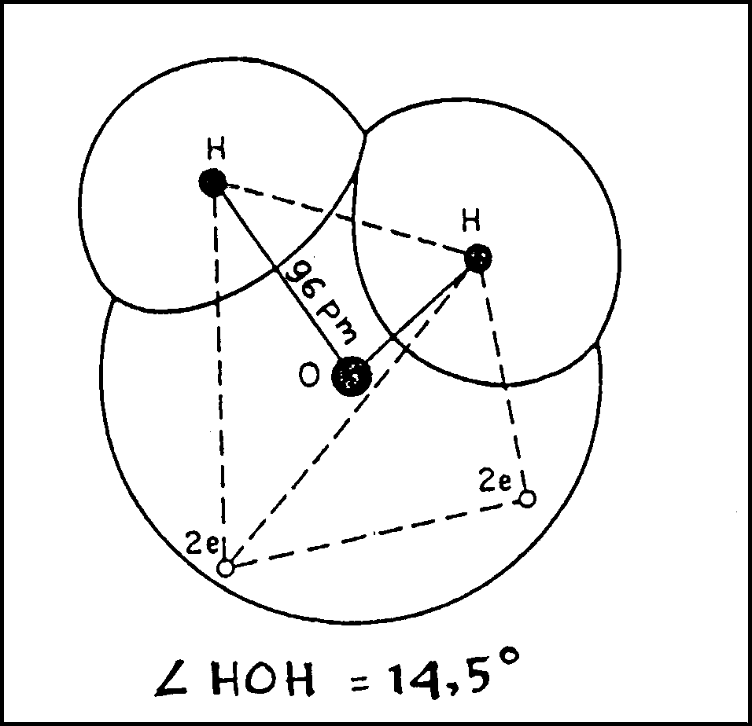
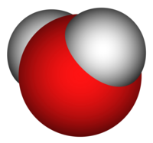
Struktur Molekul Air
Teknik Geologi

Slide 9
DISTRIBUSI AIR DI BUMI (Fetter, 1994)
LAUTAN: 97,2%
ES DAN GLETSER : 2,1%
AIRTANAH: 0,61%
AIR PERMUKAAN: 0,009%
PELEMBAB TANAH: 0,005%
AIR DI ATMOSFER: 0,001%
Teknik Geologi

Slide 10
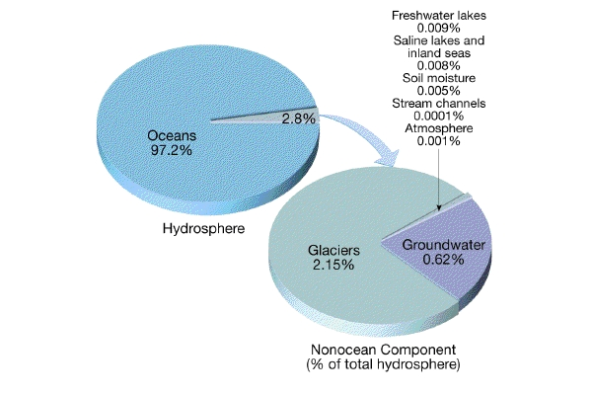
Global Distribution of Water
Teknik Geologi

Slide 11
Keberadaan Air Tawar
Keberadaan | Persentase
Air dlm bentuk es | 2,14 – 2,15%
Airtanah | 0,61 – 0,62%
Air permukaan | 0,009%
Air soil muiture | 0,005%
Air atmosfer | 0,001%
Teknik Geologi

Slide 12
HIDROGEOLOGI
Mempelajari tentang dinamika, fisika, dan kimia, serta proses-proses yang bekerja pada air di dalam tanah / batuan
Teknik Geologi

Slide 13
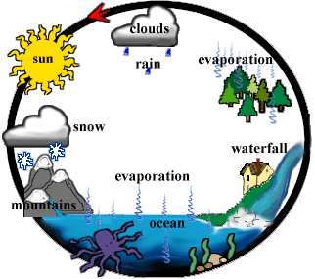
Teknik Geologi

Slide 14
AIR DI DLM BUMI TERDAPAT SEBAGAI
AIR METEORIK
AIR PELEMBAB TANAH
AIRTANAH
AIR FORMASI/AIR FOSIL (Conate)
AIR MAGMATIK
AIR VULKANIK
AIR KOSMIK
Teknik Geologi

Slide 15
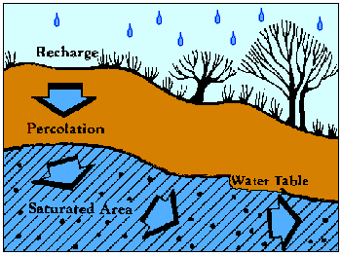
Air Meteorik
Air Meteorik
Teknik Geologi

Slide 16
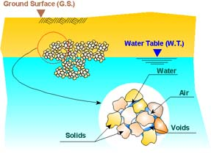
Air Pelembab Tanah
(Soil Moiture)
Teknik Geologi

Slide 17
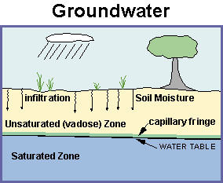
Airtanah
Teknik Geologi

Slide 18
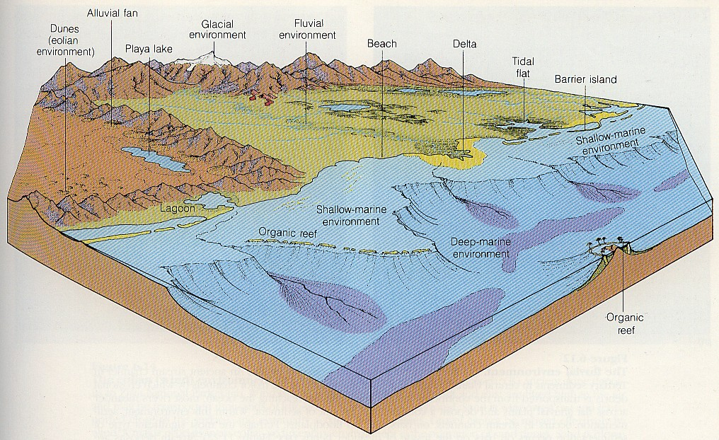
Air Connate, air formasi, atau air fosil,
terbentuk bersamaan dengan pembentukan sedimen yang mengandungnya
Teknik Geologi

Slide 19
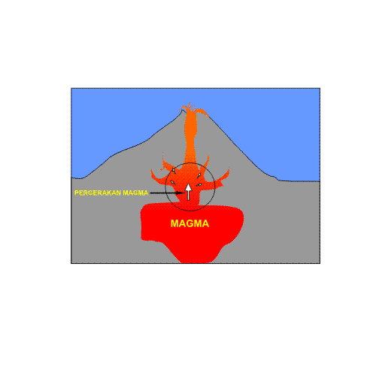
Air Magmatik (Air Juvenile)
Air yang terkandung di dalam magma, biasanya keluar ke permukaan bersama-sama dengan gas-gas (atau komponen volatil lainnya)
Teknik Geologi

Slide 20
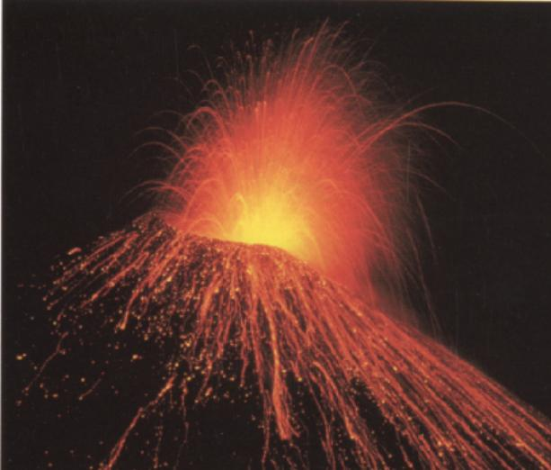
Air Vulkanik
merupakan semua jenis air yang berada di lingkungan gunung berapi.
Teknik Geologi

Slide 21
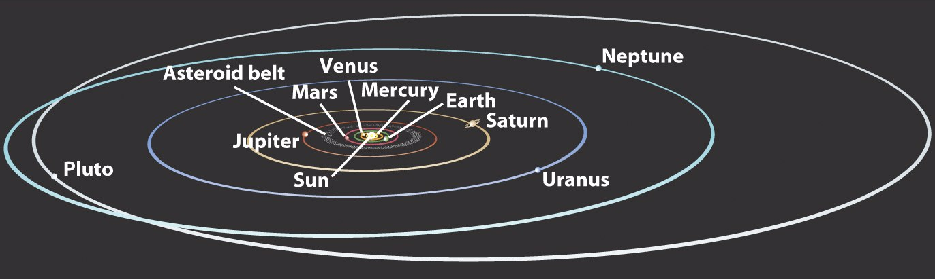
Air Kosmik (Cosmic water), adalah air yang berasal dari angkasa luar.
Teknik Geologi

Slide 22
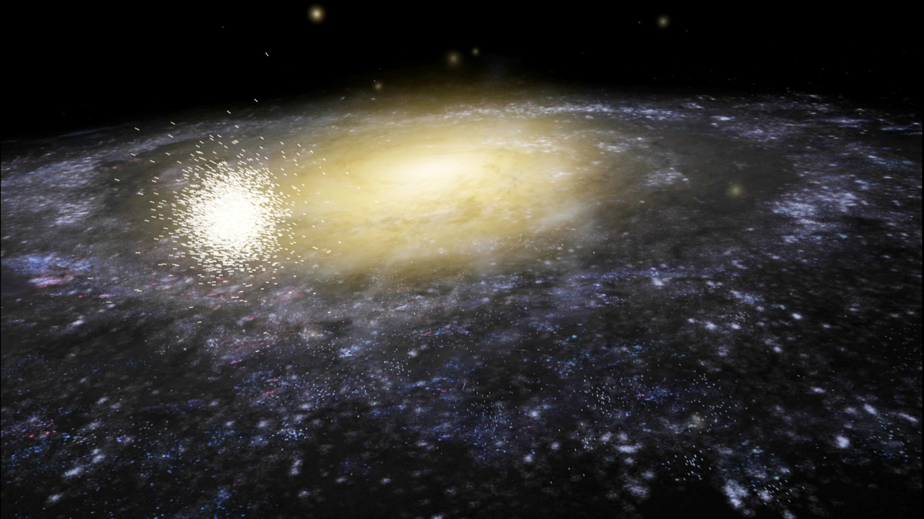
Air Kosmik: Berasal dari ruang angkasa
Teknik Geologi

Slide 23
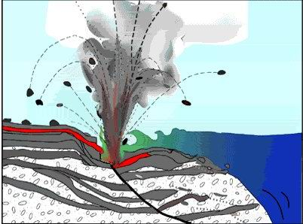
Air rejuvenasi: yaitu air formasi yang keluar ke permukaan, terlepas dari batuan yang mengandungnya karena proses metamorfisme atau proses kompaksi
Teknik Geologi

Slide 24
BERDASARKAN LETAKNYA
AIR PERMUKAAN:
Air sungai
Air laut
Air danau
AIR BAWAH PERMUKAAN
Airtanah
Teknik Geologi

Slide 25
Airtanah
Air yang berada, bergerak, dan mengalir di dalam tanah/batuan
Menempati ruang antar butiran, celah-celah, atau rongga-rongga
Teknik Geologi

Slide 26
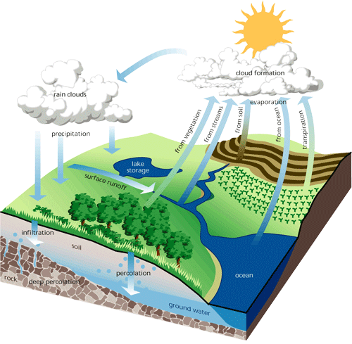
Daur Hidrologi
Teknik Geologi

Slide 27
PROSES-PROSES DALAM DAUR HIDROLOGI
EVAPORASI
TRANSPIRASI
KONDENSASI
PRESIPITASI
ALIRAN di PERMUKAAN
INFILTRASI
PENURAPAN
Teknik Geologi

Slide 28
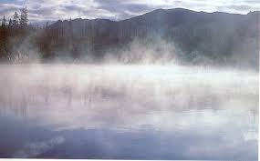
Air mudah sekali menguap dalam segala temperatur, hal ini disebabkan ikatan antar molekul air tidak kuat
Teknik Geologi

Slide 29
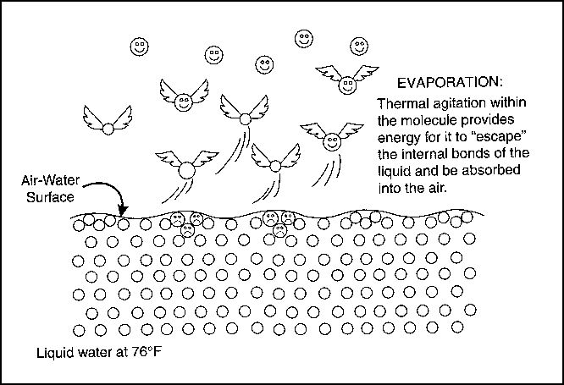
Proses Penguapan
Teknik Geologi

Slide 30
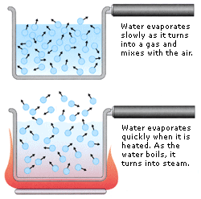
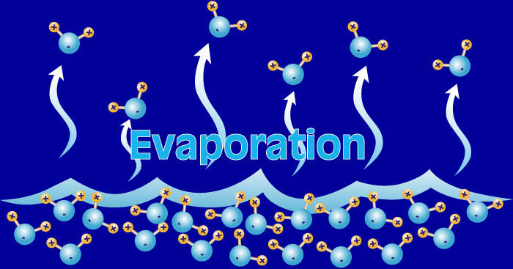
Pengaruh Temperatur pada Penguapan
Teknik Geologi

Slide 31
Evaporasi: penguapan pada tubuh air yang terbuka
Transpirasi: penguapan yang dilakukan oleh tumbuh-tumbuhan melalui proses fotosintesis
Evapotranspirasi pada dasarnya merupakan proses pengembalian air dari permukaan bumi ke atmosfer, meliputi 2 proses:
Teknik Geologi

Slide 32
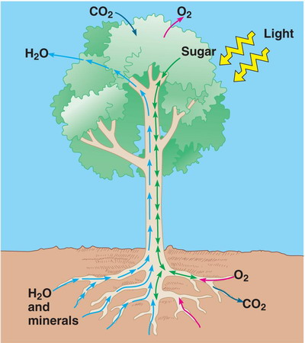
Transpirasi: Proses penguapan pada tumbuh-tumbuhan ketika melakukan pernafasan
Teknik Geologi

Slide 33
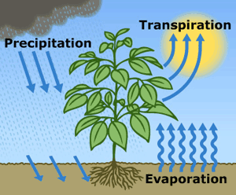
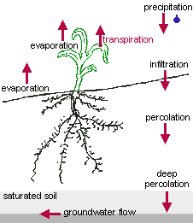
Teknik Geologi

Slide 34
Evapotranspirasi:
Evapotranspirasi Potensial (PET): besarnya evapotranspirasi yang terjadi pada air yang jumlahnya tak terbatas
Evapotranspirasi Aktual (AET): besarnya evapotranspirasi yang sungguh-sungguh terjadi pada suatu tubuh air yang tertentu, misalnya pada sebuah danau di suatu tempat
Teknik Geologi

Slide 35
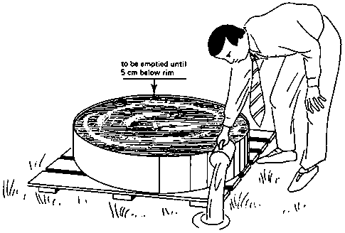
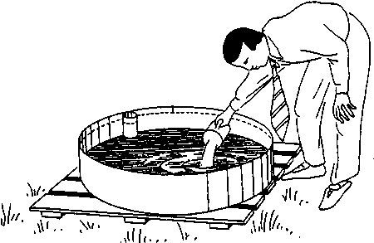
Bejana Evaporasi: alat untuk mengukur besarnya penguapan
Teknik Geologi

Slide 36
Presipitasi
Perubahan dari awan menjadi hujan air atau salju.
Jatuhnya berbagai bentuk padatan dan atau cairan air dari atmosfer ke permukaan bumi.
Teknik Geologi

Slide 37
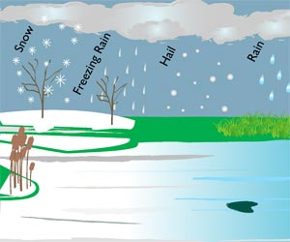
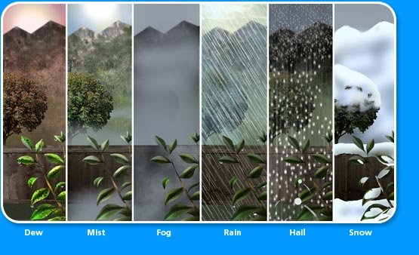
Presipitasi
Teknik Geologi

Slide 38
Faktor Penyebab
Awan terdiri dari uap air
Konsentrasi molekul air pada inti kondensasi
Temperatur menurun, kondensasi meningkat
Ukuran embun dan atau kristal es bertambah besar
Jatuh sebagai hujan
Teknik Geologi

Slide 39
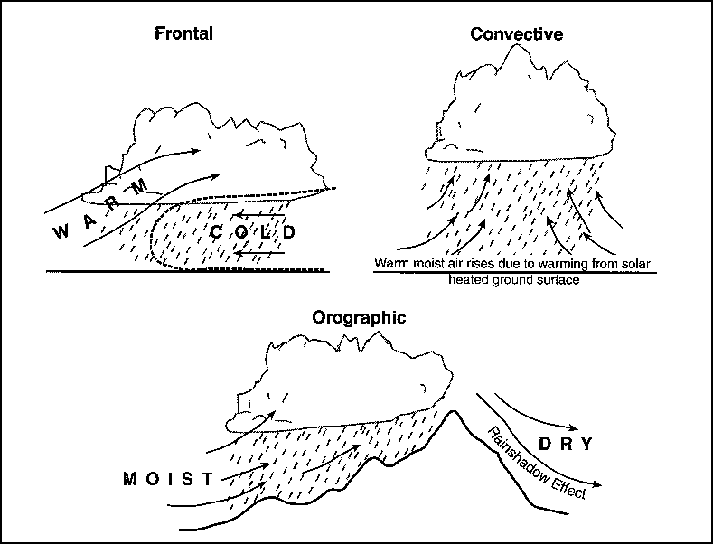
Macam-macam Mekanisme Presipitasi
Teknik Geologi

Slide 40
Frontal
Ketika udara yang lembab dan hangat bertemu dengan udara yang lebih dingin dan lebih berat, maka udara yang hangat akan naik ke atas udara yang lebih berat tersebut. Zona dimana kedua udara tersebut bertemu disebut front, dan presipitasi yang dihasilkan disebut frontal. Frontal presipitasi merupakan tipe paling dominan.
Teknik Geologi

Slide 41
Konveksi
Udara berekspansi ketika terpanaskan oleh energi surya, menjadi lebih ringan. Udara yang lebih ringan naik oleh konveksi, menyebabkan terjadinya presipitasi konveksi.
Konveksi meningkat dan dapat menjadi besar dengan adanya ketidakstabilan atmosfer, dimada titik pengembunan dan gradien temperatur secara vertikal tinggi.
.
Teknik Geologi

Slide 42
Orografik
Karena didorong oleh kekuatan angin, udara lembab naik ke atas pegunungan, selanjutnya mendingin. Presipitasi yang dihasilkan dari proses ini disebut presipitasi orografik. Hal ini sering terjadi di daerah pegunungan..
Teknik Geologi

Slide 43
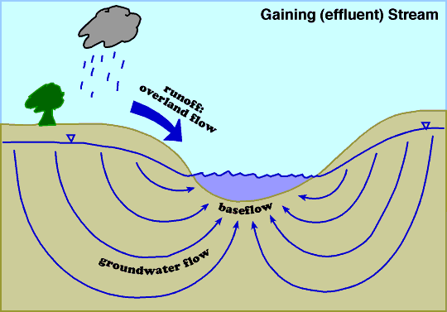
Aliran Permukaan (Run off):
Teknik Geologi

Slide 44
Model Aliran Permukaan:
Horton Overland Flow Model
Mewlet Interflow Model.
overland flow akan terjadi apabila jumlah air yang datang ke permukaan tanah melebihi kemampuan tanah untuk menyerapnya.
Interflow terjadi apabila aliran lateral kembali ke permukaan sebelum mencapai tubuh airtanah
Teknik Geologi

Slide 45
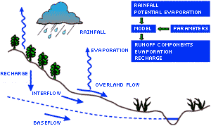
Interflow dan baseflow
Kedua macam aliran ini mempunyai andil besar dalam terjadinya aliran permukaan. Volume dan kecepatan air yang bergerak sebagai baseflow secara signifikan dipengaruhi oleh porositas batuan di bawahnya
Teknik Geologi

Slide 46
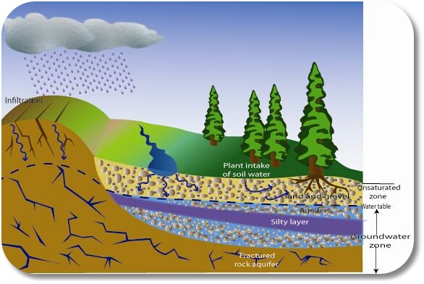
Infiltrasi
Proses masuknya air permukaan dan atau air hujan ke dalam tanah.
Gerakan secara vertikal air dari permukaan ke bawah permukaan
Teknik Geologi

Slide 47
Faktor yang Mempengaruhi
Gaya gravitasi
Porositas tanah/batuan
Permeabilitas tanah/batuan
Vegetasi
Teknik Geologi

Slide 48
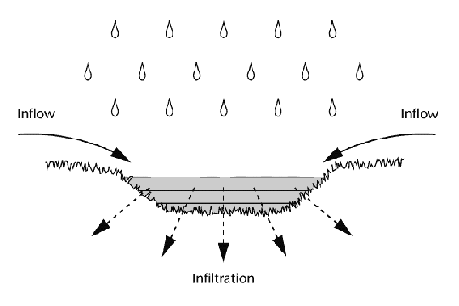
Infiltrasi pada suatu Basin
Teknik Geologi

Slide 49
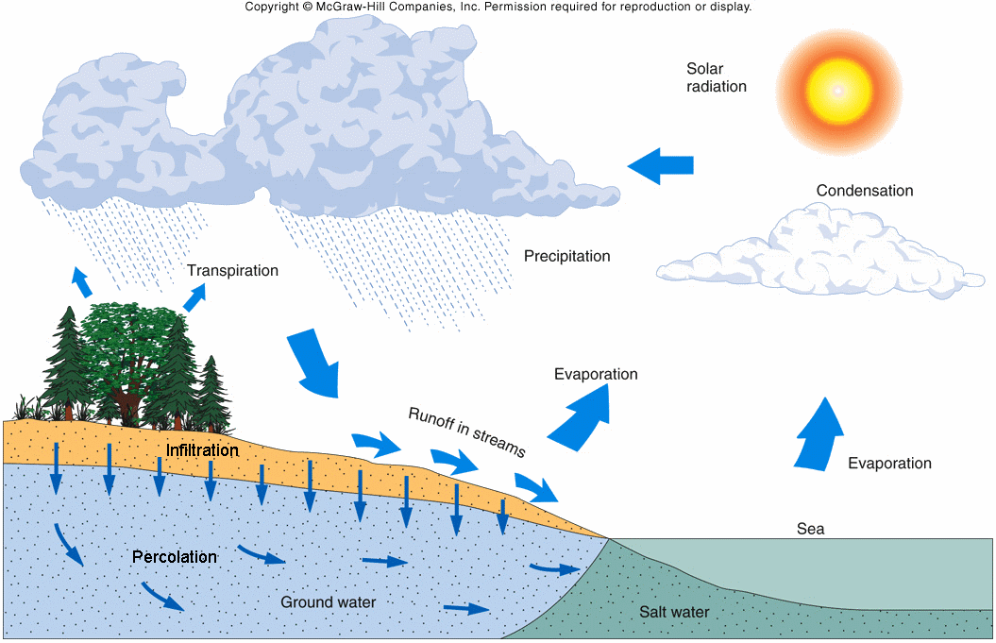
Perkolasi (Percolation)
Teknik Geologi

Slide 50
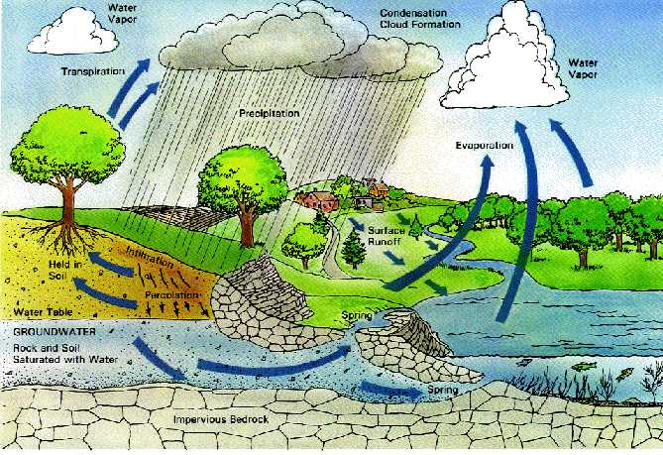
Teknik Geologi

Slide 51
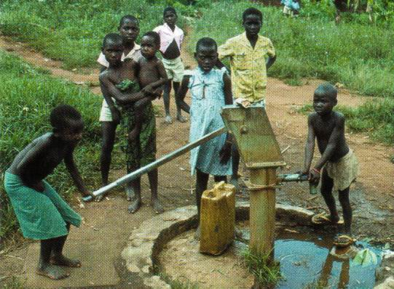
TERIMA KASIH
ATAS PERHATIANNYA
Teknik Geologi

